Slide 1

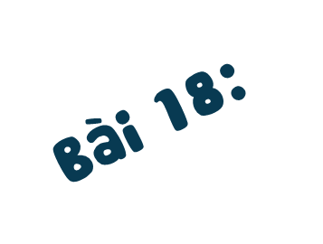

Thứ ba ngày 31 tháng 10 năm 2023

Slide 2



Notes:
Thiết kế: Hương Thảo – Zalo 0972.115.126. Các nick khác đều là giả mạo, ăn cắp chất xám

Slide 3


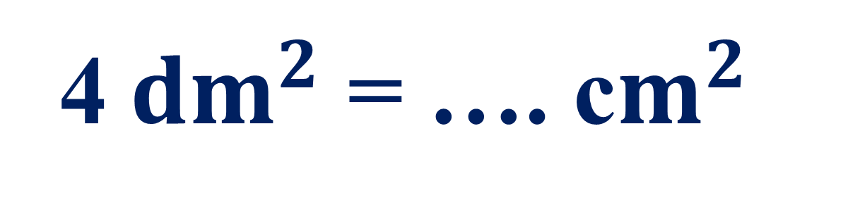
4${ dm}^{2}$ = …. c$m^{2}$
400
.?.

Slide 4
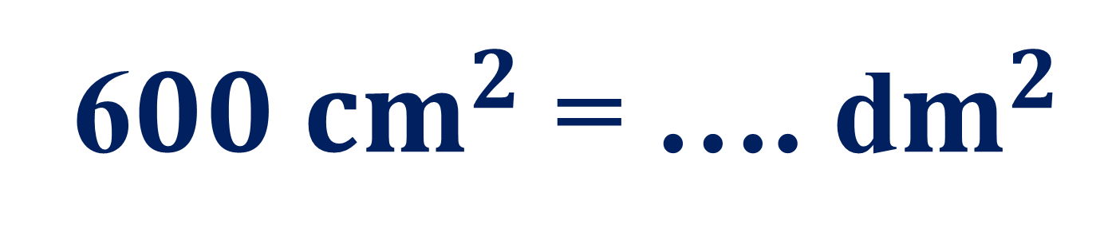
6$00{ cm}^{2}$ = …. d$m^{2}$
6
.?.

Slide 5


Slide 6

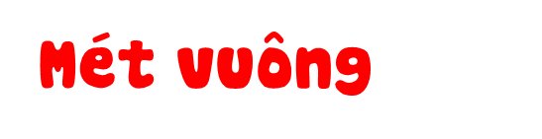
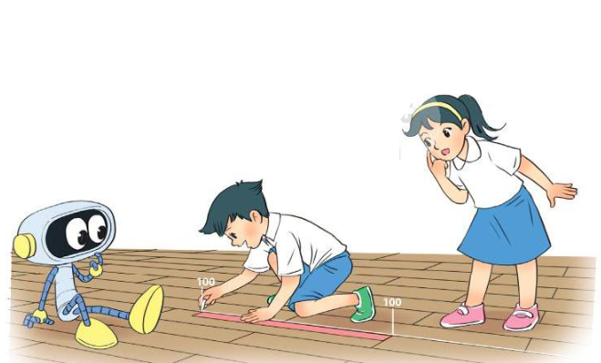
Có đơn vị đo diện tích nào lớn hơn những đơn vị đã học không nhỉ?
Tớ muốn thử tính diện tích của nền căn phòng, nhưng tính ra xăng-ti-mét vuông thì hơi khó.
Cậu đang đo gì vậy?

Slide 7
Một mét vuông (1 m²)
Hình vuông có diện tích là 1 m² và được chia thành 100 hình vuông nhỏ, mỗi hình vuông nhỏ có diện tích là 1 dm²
1 m
1 dm²
1 dm

Slide 8
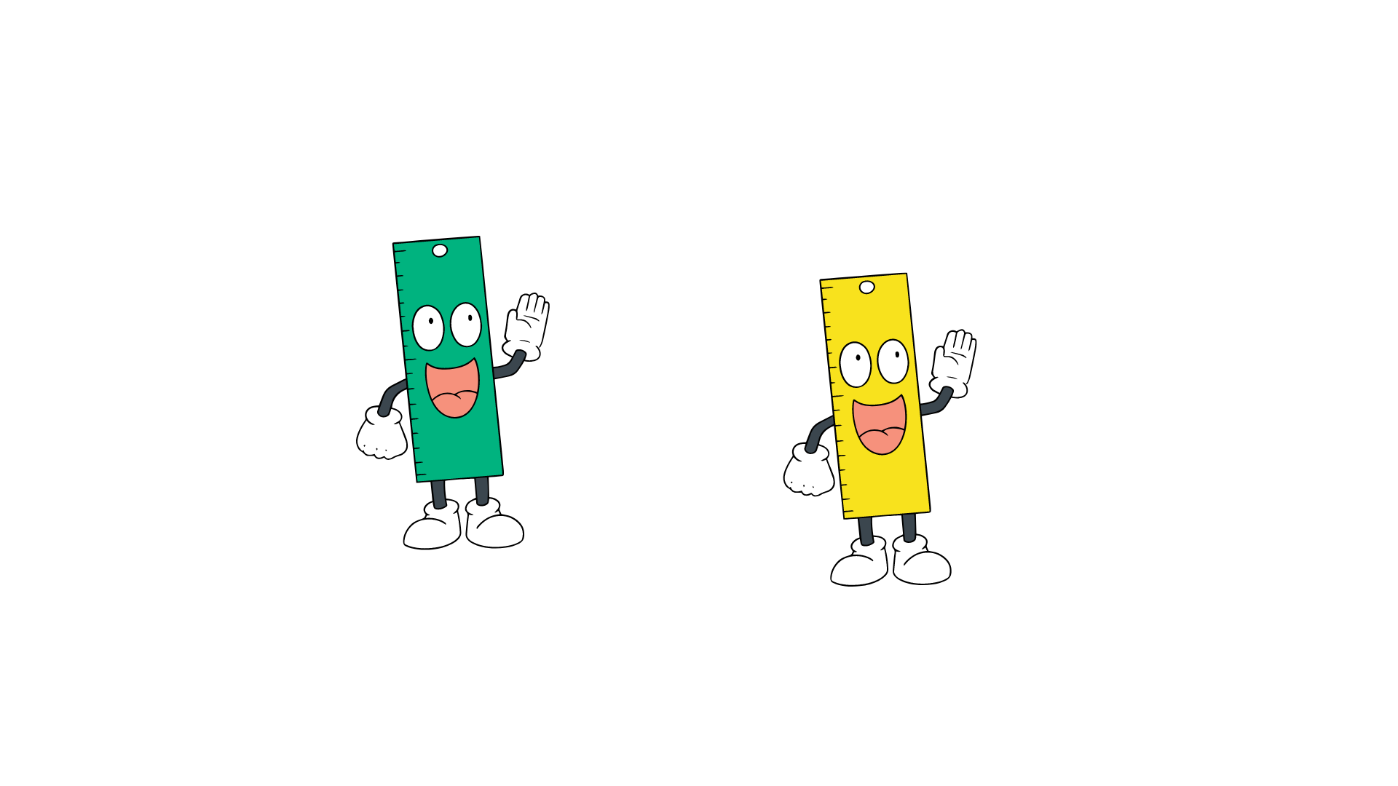
0
Để đo diện tích người ta còn dùng đơn vị: mét vuông.
Mét vuông là diện tích của hình vuông có cạnh dài 1 m
Mét vuông viết tắt là m².
1m² = 100 dm²
Notes:
Thiết kế: Hương Thảo – Zalo 0972.115.126. Các nick khác đều là giả mạo, ăn cắp chất xám

Slide 9


Slide 10


1
Chọn số đo phù hợp với cách đọc
43 dm²
Bốn mươi ba mét vuông
43 cm²
Hai trăm sáu mươi mét vuông
43 m²
Bốn mươi ba đề-xi-mét vuông
260 m²
Bốn mươi ba xăng-xi-mét vuông
Notes:
Thiết kế: Hương Thảo – Zalo 0972.115.126. Các nick khác đều là giả mạo, ăn cắp chất xám

Slide 11
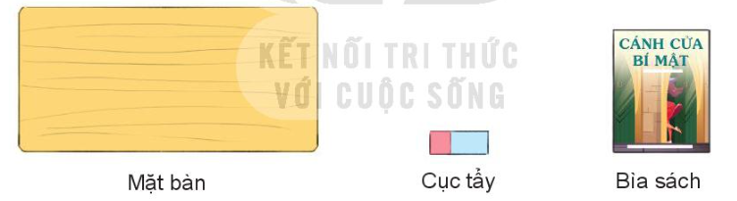
2
Chọn số đo phù hợp với diện tích của mỗi đồ vật dưới đây:

Slide 12
3
Số?
150
100
?
?
b) 1 m² 50 dm² = dm²
a) 1 m² = dm²
?
420
4 m² 20 dm² = dm²
5 m² = dm²
500
?
?
309
3 m² 9 dm² = dm²
5
?
500 dm² = m²

Slide 13
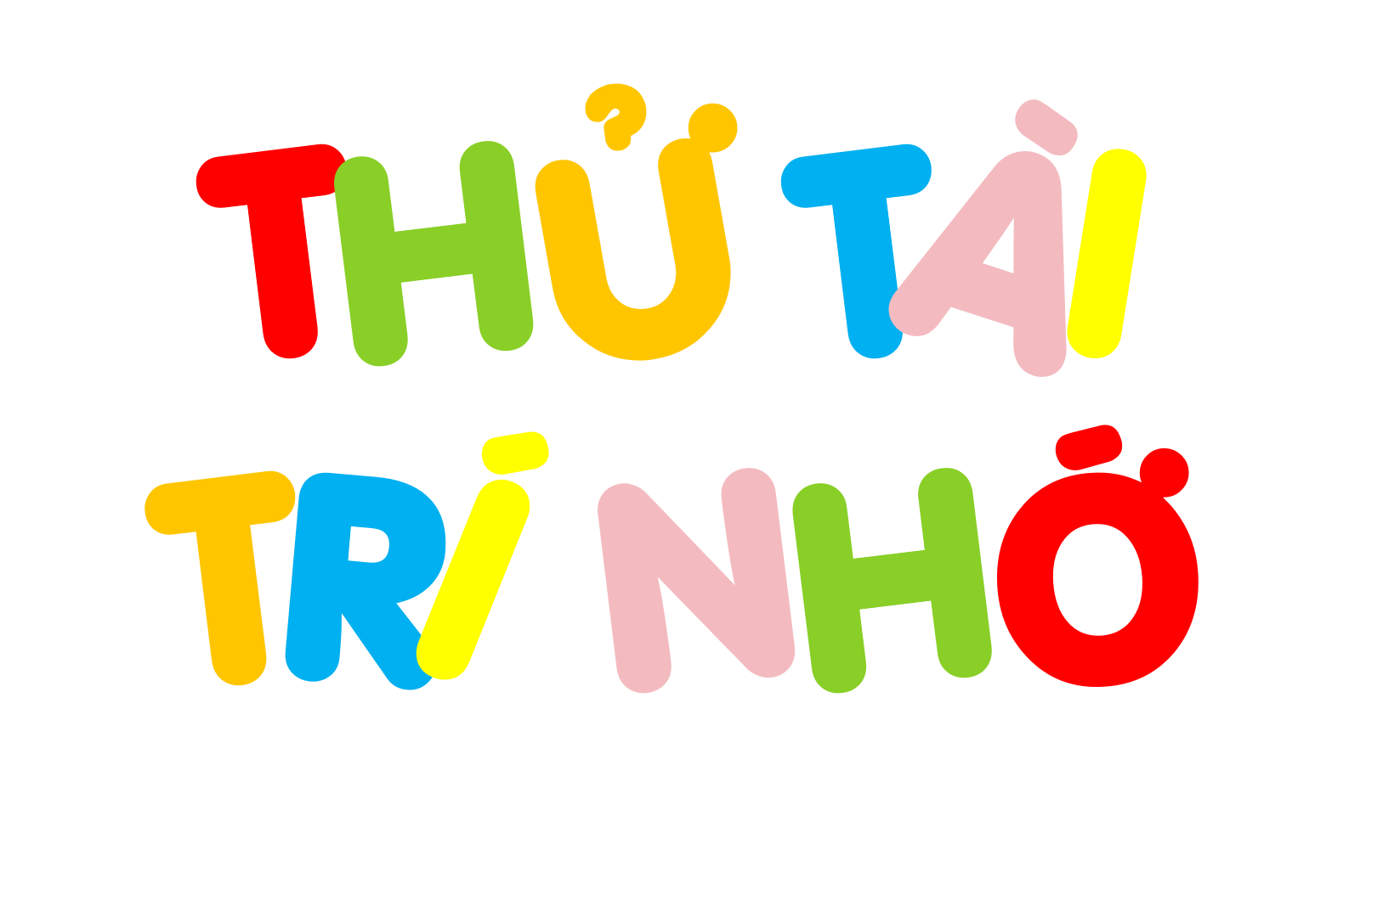
Notes:
Thiết kế: Hương Thảo – Zalo 0972.115.126. Các nick khác đều là giả mạo, ăn cắp chất xám

Slide 14





Câu 1: Viết tắt đơn vị mét vuông?
c
A
m²
dm²
B
cm²
D
km²
Notes:
GV click vào đáp án khung vuông (không click vào ô tròn ABCD) để hiện kết quả
Khi HS trả lời đúng, GV click vào đáp án trong khung họp quà xuất hiện

Slide 15
Câu 2: 1 m² = .?. dm²
c
A
10
1 000
B
D
100
1
Notes:
GV click vào đáp án khung vuông (không click vào ô tròn ABCD) để hiện kết quả
Khi HS trả lời đúng, GV click vào đáp án trong khung họp quà xuất hiện

Slide 16


